Slide 1
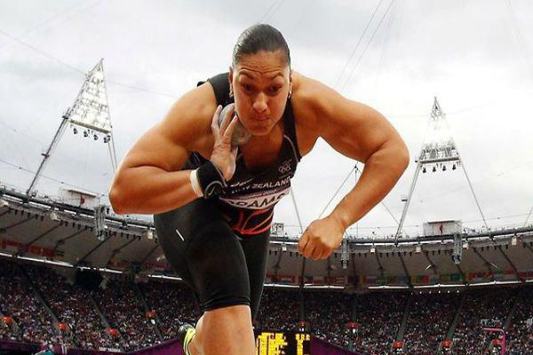
دفع الثقل
اعداد
ا.د.اسيل جليل
م.م. رغداءفؤاد

Slide 2
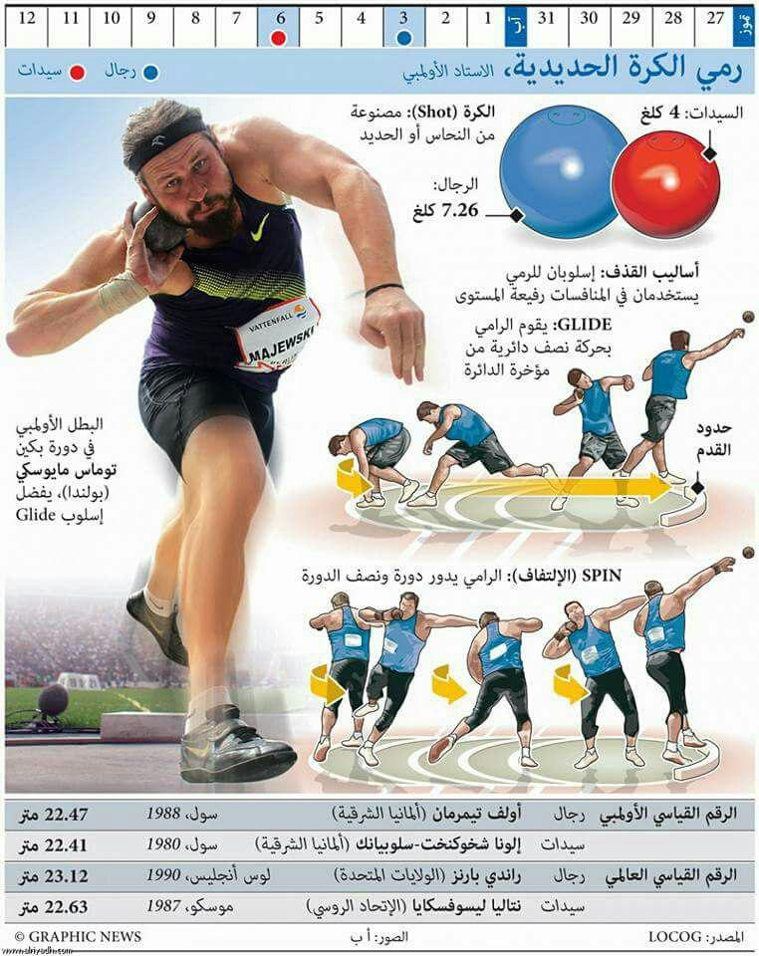

Slide 3
المراحل الفنية لدفع الثقل
1. وقفة الاستعداد : يأخذ الطالب مكانه والظهر مواجه مقطع الرمي ويكون الجسم مرتكزعلى الرجل اليمين .

Slide 4
2. التكور : ينخفض الجذع لأسفل ويرتفع كعب قدم الرجل المرتكزة عن الأرض وترتفع الرجل
الخلفية وتثنى قليلا للخلف ولأعلى .
3. الزحف او الزحلقة : تقوم الرجل اليمنى بالامتداد مباشرة وتعطى الدفع من نعل وكعب القدم
الخلفية بينما تقوم الرجل اليسرى بالركل للخلف بقوة في اتجاه لوحة الإيقاف ، يميل الجذع للخلف
قليلا ويظل وزن الجسم فوق الرجل اليمنى .

Slide 5
5-الدفع والرمي: تبدأ القدم اليمنى والركبة بالدوران إلى الأمام وفى نفس الوقت تمتد كلتا الرجلين
ويرتفع الجذع الأيمن مع وجود تقوس بسيط يقوم الكتف الأيمن والذ راع بدفع الثقل إلى الأمام ،
تستكمل حركة الرمي على الرجل اليسرى والتي تمتد بالكامل عندما ينتهي الذراع الأيمن من
الامتداد الكامل ودفع الأداة .
5. التوازن : تاتي في اخر مرحلة حيث يعمل الرامي بتبديل قدميه حيث الرجل الخلفية تصبح
للامام ورجل الارتكاز يرجعها بسرعة للخلف لكي يحافظ على توازنه لكي لايخرج عن دائرة الرمي
وتصبح محاولته فاشلة .

Slide 6
أو ا زن الأدوات و مقاسات القطاع في الجلة :
- أو ا زن الأدوات و مقاسات القطاع في الجلة :
وزن الثقل للرجال 7.260كغم وللشباب 6كغم وللناشئين 5 كغم .......اما للنساء يبلغ وزن الثقل 4كغم
- دائرة الرمي طول قطرها من الداخل 2.135م
3. لوحة الإيقاف يبلغ عرضها 11،2 سم في المنتصف و 30 سم على الجانبيين أما ارتفاعها
عن مستوى أ رضية الدائرة من الداخل ) 10 سم ( وطولها من 114 سم إلى 116 سم

Slide 7
قواعد عامة في دفع الثقل :
- يتم ترتيب المتنافسين لأداء محاولاتهم بالقرعة .
- إذا وجد أكثر من ثمانية متنافسين يسمح لكل متنافس بثلاث محاولات ، كما يسمح للثمانية
الأوائل اللذين حصلوا على أفضل وثبات قانونيه بثلاث محاولات إضافية . عند حدوث عقده
على المركز الثامن يسمح للمتنافسين على العقدة بالمحاولات الثلاث الإضافية ، واذا كان عدد
المتنافسين ثمانية أو اقل يسمح لكل متنافس بست محاولات. اما في الالعاب المركبة فيسمح
بثلاث رميات فقط.
- يسمح للمتنافس بلمس كل من الإطار الحديدي ولوحة الإيقاف من الداخل .
- ينبغي أن تلامس الكرة الحديدية الذقن أو تكون قريبة منه بحيث لا تهبط اليد أسفل هذا
الوضع أثناء حركة الدفع كما يجب عدم إرجاع ألجله خلف خط الكتفين .

Slide 8
- لا يسمح باستخدام القفازات .
- تعتبر المحاولة فاشلة إذا دخل المتنافس الدائرة وشرع في أداء الرمية ثم لمس أي جزءمن جسمه خارج الدائرة أو السطح العلوي لإطار الدائرة الحديدي أو لوحة الإيقاف .
- إذا دخل اللاعب الدائرة لأداء المحاولة ولكنه أوقف محاولته ففي هذه الحالة يعود لأداء المحاولة في زمن أقصاه دقيقه واحده إذ كان عدد المتسابقين 2 أو 3 أو أكثر من 3 وعليه أن يخرج من الدائرة ومن المكان الصحيح للخروج . أما إذا خرج من غير المكان الصحيح للخروج فتعتبر المحاولة فاشلة

Slide 9
